Slide 1
3 Tumallisilla mikrobeilla on monia tärkeitä rooleja ekosysteemeissä
Esiintyy miltei kaikissa elinympäristöissä
Ovat kooltaan suurempia kuin tumattomat mikrobit
Soluissa tumakotelon rajaama tuma
Soluissa enemmän eri soluelimiä kuin tumattomissa mikrobeissa
Kuuluvat arkeonien domeeniin

Slide 2
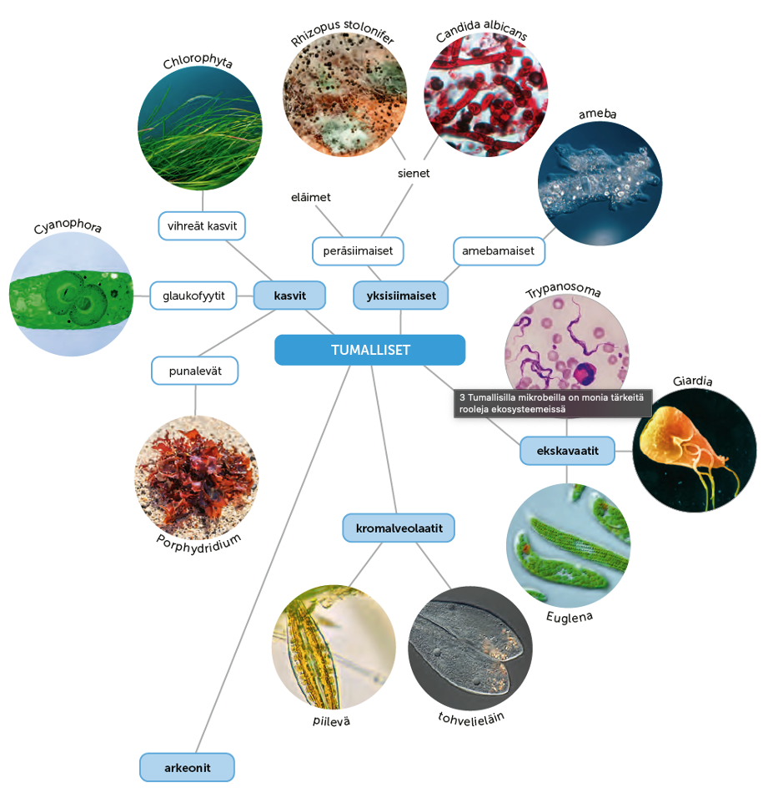
Esimerkkejä tumallisista mikrobeista

Slide 3
Yksisoluiset levät ovat tärkeitä tuottajia vesistöissä
Esiintyvät sekä makeissa että suolaisissa vesissä
Solukalvon ulkopuolella soluseinä
Omavaraisia, fotosynteesi tapahtuu viherhiukkasissa
Keijuvia yksisoluisia leviä nimitetään kasviplanktoniksi
Tärkeitä hiilinieluja merissä
Osa lajeista elää mutualistisessa suhteessa jonkin toisen lajin kanssa:
Korallieläimet
Eräät meduusat ja merivuokot

Slide 4
Osa toisenvaraisista tumallisista mikrobeista aiheuttaa tauteja
Esiintyvät yleisimmin tropiikin alueella
Yhteiset piirteet:
Yksisoluisuus
Solussa ei soluseinää
Liikkumiskyky
Toisenvaraisuus
Lisääntyvät suvuttomasti jakautumalla kahtia tai monistumalla
Elämänkierrossa usein kaksi vaihetta: eläminen väli-isännässä ja varsinaisessa isännässä
Malaria yksi eniten kuolonuhreja vaativista taudeista

Slide 5
Malarialoision elinkaari
Hyttysessä malarialoisiot lisääntyvät suvullisesti, ja syntyneet malarialoisiot siirtyvät hyttysen syljen mukana ihmiseen. Suvullinen lisääntyminen lisää malarialoision perinnöllistä muuntelua, minkä ansiosta niille kehittyy esimerkiksi resistenssi malarialääkkeitä vastaan.
Naarashyttynen imee ihmisen verta ja siirtää samalla elimistössään olevia malarialoisioita ihmisen verenkiertoon.
Loisiot kulkevat veren mukana maksaan, jossa ne lisääntyvät suvuttomasti monistumalla: ensin malarialoision tuma jakautuu moneksi tumaksi, ja sitten solu jakautuu useaan osaan. Syntyneet uudet malarialoisiot siirtyvät veren punasoluihin.
Malarialoisiot lisääntyvät monistumalla punasoluissa.
Tartunnan saaneet punasolut hajoavat, ja malarialoisiot siirtyvät vereen tartuttamaan uusia punasoluja. Tässä vaiheessa vereen vapautuvat malarialoisioiden myrkylliset aineenvaihduntatuotteet aiheuttavat korkean kuumeen.
Malarialoisio voi siirtyä myös malariaa sairastavasta ihmisestä hyttyseen

Slide 6
Hiiva- ja homesienet ovat toisenvaraisia mikrobeja
Kuuluvat sienten ryhmään
Soluseinä rakenteeltaan kitiiniä
Hajottajia, taudinaiheuttajia, loisia
Hiivasienet
elävät yksisoluisina
Hiivasoluissa kromosomien lisäksi plasmideja
Anaerobisissa oloissa hiivasolut saavat tarvitsemansa energian alkoholikäymisen avulla
Homesienet
muodostavat pitkiä rihmoja
osa homeista tuottaa antibiootteja

Slide 7
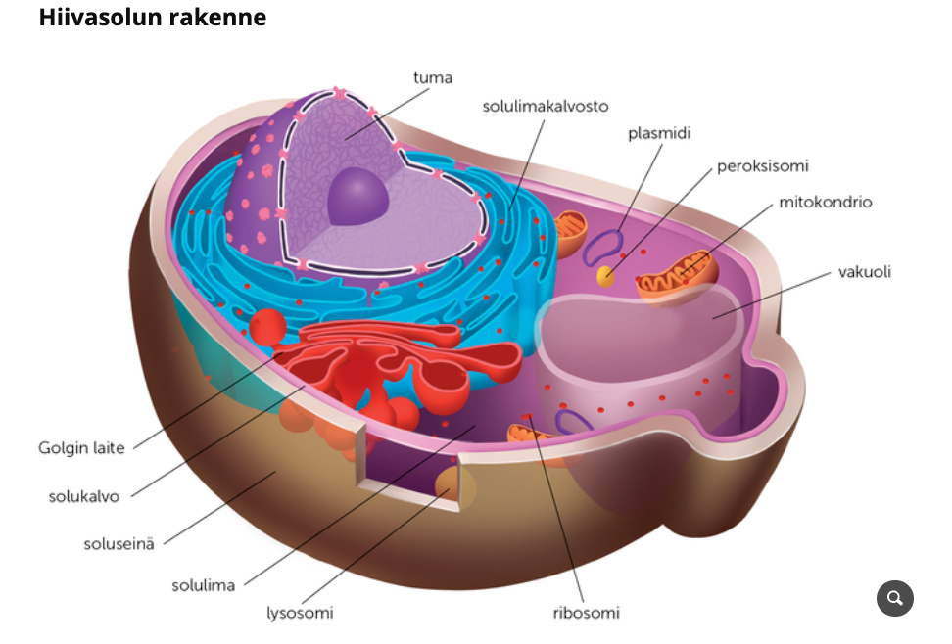
Hiivasolun rakenne

Slide 8
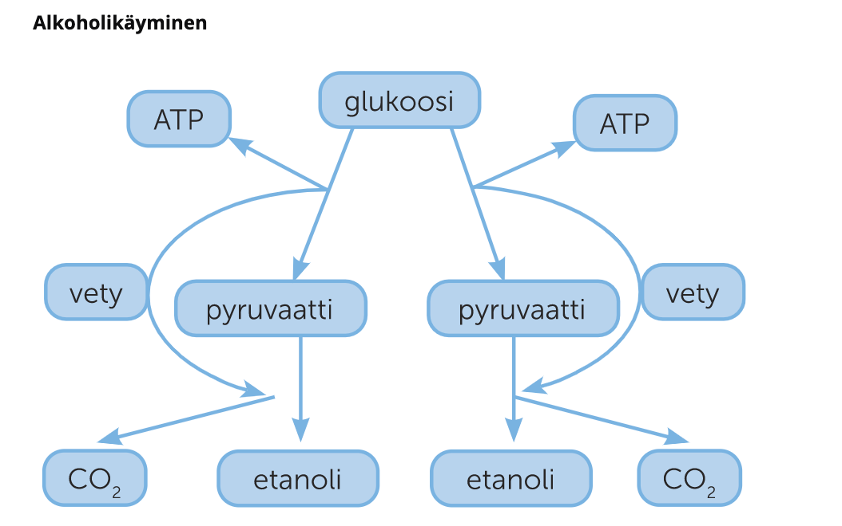
Elintarvikkeiden valmistuksessa käytetään mikrobeja
Leivonta:
leivinhiivan soluhengityksessä ja alkoholikäymisessä tuottama hiilidioksidi
Oluen ja viinin valmistus:
hiivasolujen alkoholikäyminen
Homejuustojen valmistus:
erilaiset homelajit

Slide 9
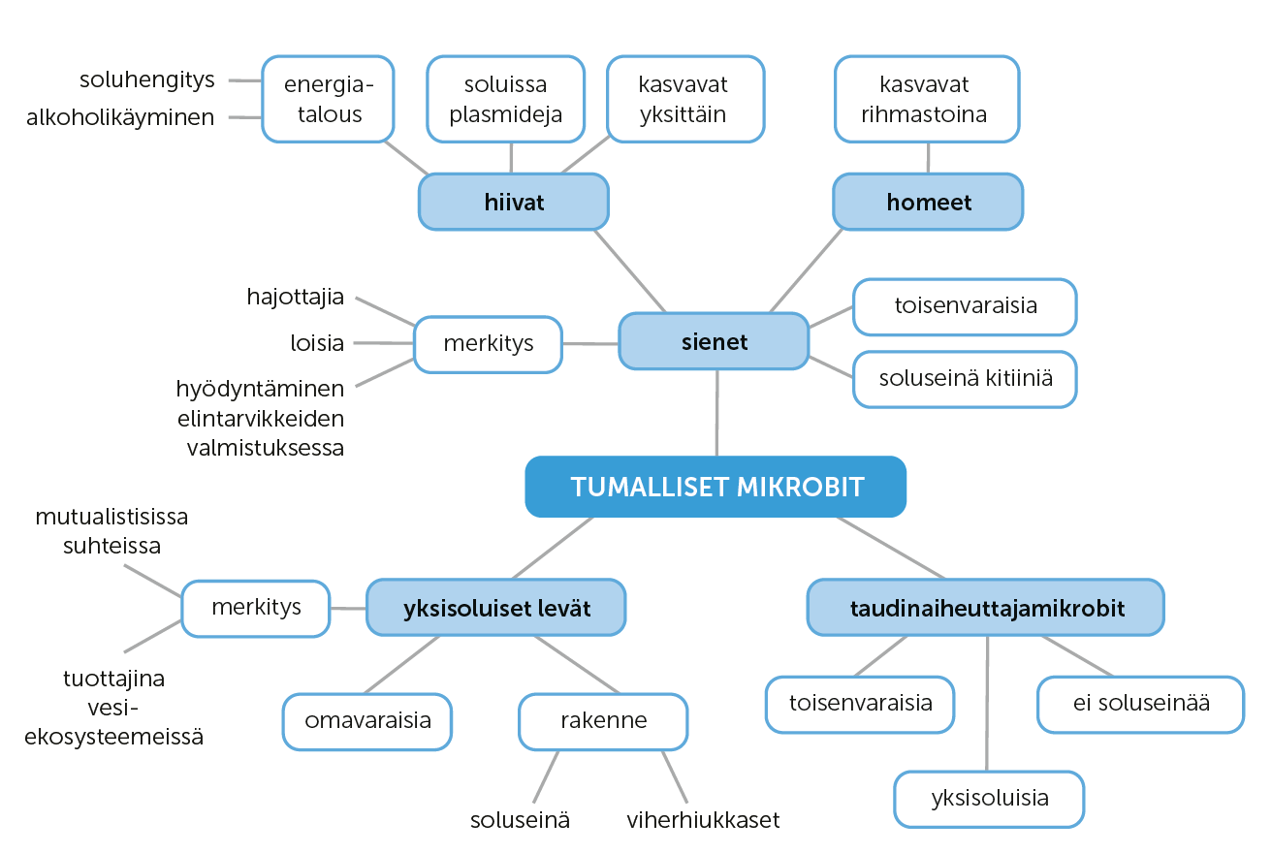
Tiivistelmä

